Slide 1

静态路由实验

Slide 2
目录
路由表
直连路由
静态路由
静态路由中的默认路由
IPV6静态路由
IPV6默认路由

Slide 3


路由信息
10.1.1.0
172.16.1.0
F1/0
S1/2
信息源 | 目的网络 | 转发接口
直连 | 10.1.1.0 | F1/0
学习获得 | 172.16.1.0 | S1/2
路由信息源,可到达路径,最佳路径

Slide 4
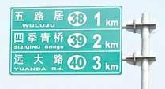
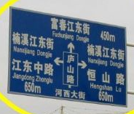
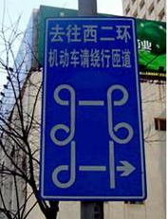

生活中的“路由表”

Slide 5
路由信息
查看路由信息
  router#show ip route
    Codes: C - connected，S – static， R – RIP， O- OSPF
    IA - OSPF inter area，E1-OSPF external type 1
    E2 - OSPF external type 2，* - candidate default
    Gateway of last resort is 10.5.5.5 to network 0.0.0.0
    172.16.0.0/24 is subnetted, 1 subnets
    C 172.16.11.0 is directly connected, serial1/2
    O E2 172.22.0.0/16 [110/20] via 10.3.3.3, 01:03:01, Serial1/2
    S* 0.0.0.0/0 [1/0] via 10.5.5.5

Slide 6
路由信息
O 172.16.8.0 [110/20] via 172.16.7.9, 00:00:23, Serial 1/2
O -- 路由信息的来源 (OSPF)
172.16.8.0 -- 目标网络（或子网）
[110 -- 管理距离 (路由的可信度)
/20] -- 度量值 (路由的可到达性)
via 172.16.7.9 -- 下一跳地址 (下个路由器)
00:00:23 -- 路由的存活的时间 (时分秒)
Serial 1/2 -- 出站接口

Slide 7
管理距离(可信度)
管理距离可以用来选择采用哪个IP路由协议
管理距离值越低，学到的路由越可信
  静态配置路由优先于动态协议学到的路由
  采用复杂量度的路由协议优先于简单量度的路由协议
路由源
缺省管理距离
Connected interface 0
Static route out an interface 0
Static route to a next hop 1
External BGP 20
OSPF 110
IS-IS 115
RIP v1, v2 120
Internal BGP 200
Unknown 255

Slide 8
路由决策原则
最长匹配
  例：10.1.1.1/8和10.1.1.1/16
根据路由的管理距离：管理距离越小，路由越优先
  例：S 10.1.1.1/8 和 R 10.1.1.1/8
管理距离一样，就比较路由的度量值(metric)，越小越优先
  例：S 10.1.1.1/8 [1/20] 和 S 10.1.1.1/8 [1/40]

Slide 9
直连路由
定义
  路由器能够自动产生激活端口IP所在网段的直连路由信息
  路由器的每个接口都必须单独占用一个网段
192.168.2.1
S1/2
192.168.1.1
F1/0
F1/1
192.168.3.1
192.168.1.5
192.168.3.8
 | 目标网段 | 出口
C | 192.168.1.0 | Fastethernet 1/0
C | 192.168.2.0 | Serial 1/2
C | 192.168.3.0 | Fastethernet 1/1

Slide 10
静态路由
静态路由概述
  静态路由是指由网络管理员手工配置的路由信息
  静态路由除了具有简单、高效、可靠的优点外，它的另一个好处是网络安全保密性高
  静态路由是手动添加路由信息要去往某网段该如何走

Slide 11
静态路由
S1/2
192.168.10.1
S1/2
B
202.99.8.1
F1/0
A
172.16.2.1
B
172.16.2.2
F1/0
192.168.10.5
202.99.8.3
RA
C 192.168.10.0 F1/0
C 172.16.2.0 S1/2
RB
C 202.99.8.0 F1/0
C 172.16.2.0 S1/2
S 202.99.8.0 S1/2
S 192.168.10.0 S1/2
RA 去往202.99.8.0
？
RB 去往192.168.10.0
？
手工添加告诉路由器去往
202.99.8.0走S1/2接口这条路
手工添加告诉路由器去往192.168.10.0走S1/2接口这条路

Slide 12
配置静态路由步骤
静态路由的一般配置步骤
  1.为路由器每个接口配置IP地址
  2.确定本路由器有哪些直连网段的路由信息
  3.确定网络中有哪些属于本路由器的非直连网段
  4.添加本路由器的非直连网段相关的路由信息

Slide 13

静态路由配置实例
172.16.1.0
网络
S1/2
10.0.0.0
A
B
172.16.2.2
172.16.2.1
B
routerA(config)#ip route 172.16.1.0 255.255.255.0 172.16.2.1
或
routerA(config)#ip route 172.16.1.0 255.255.255.0 serial 1/2

Slide 14
静态路由配置
静态路由配置命令
  配置静态路由用命令ip route
  router(config)#ip route [网络编号] [子网掩码] [转发路由器的IP地址/本地接口]
  例：ip route 192.168.10.0 255.255.255.0 serial 0/1
  例：ip route 192.168.10.0 255.255.255.0 172.16.2.1
静态路由描述转发路径的方式有两种
  指向本地接口（即从本地某接口发出）
  指向下一跳路由器直连接口的IP地址（即将数据包交给X.X.X.X）

Slide 15
默认路由
默认路由概述
  0.0.0.0/0可以匹配所有的IP地址，属于最不精确的匹配
  默认路由可以看作是静态路由的一种特殊情况
  当所有已知路由信息都查不到数据包如何转发时，按缺省路由的信息进行转发
配置默认路由：
  router(config)#ip route 0.0.0.0 0.0.0.0 [转发路由器的IP地址/本地接口]

Slide 16
缺省路由
Internet 上 大约99.99%的路由器上都存在一条缺省路由!
172.16.1.0
SO
互联网
A
B
172.16.2.2
172.16.2.1
B
见
见
routerB(config)#ip route 0.0.0.0 0.0.0.0 172.16.2.2

Slide 17

配置 IPv6 静态路由 ipv6 route 命令
大多数参数与命令的 IPv4 版本相同。IPv6 静态路由也可以实施为以下路由：
标准 IPv6 静态路由
默认 IPv6 静态路由
总结 IPv6 静态路由
浮动 IPv6 静态路由

Slide 18
配置 IPv6 静态路由
下一跳选项
下一跳可以通过 IPv6 地址、送出接口或两者结合进行识别。根据如何指定目标，路由分为以下三种类型：
下一跳 IPv6 路由 - 仅指定下一跳 IPv6 地址。
直连静态 IPv6 路由 - 仅指定路由器送出接口。
完全指定静态 IPv6 路由 - 指定下一跳 IPv6 地址和送出接口。

Slide 19
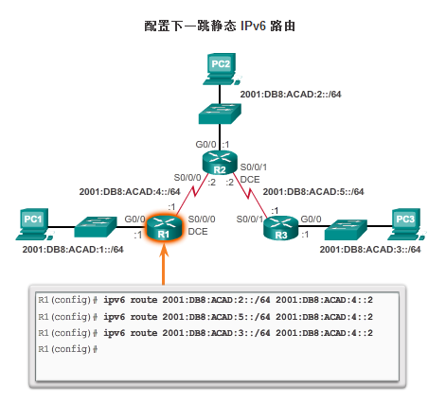
配置 IPv6 静态路由
配置下一跳静态 IPv6 路由

Slide 20
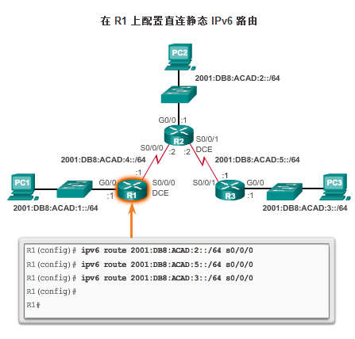
配置 IPv6 静态路由
配置直连静态 IPv6 路由

Slide 21
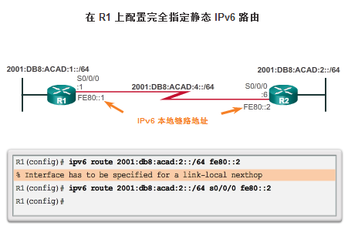
配置 IPv6 静态路由
配置完全指定静态 IPv6 路由

Slide 22
配置 IPv6 静态路由
检验 IPv6 静态路由
除了 ping 和 traceroute，用于检验静态路由的有用命令包括：
show ipv6 route
show ipv6 route static
show ipv6 route network

Slide 23
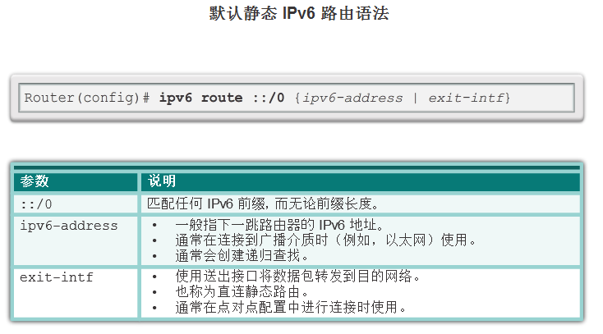
配置 IPv6 默认路由
默认静态 IPv6 路由

Slide 24
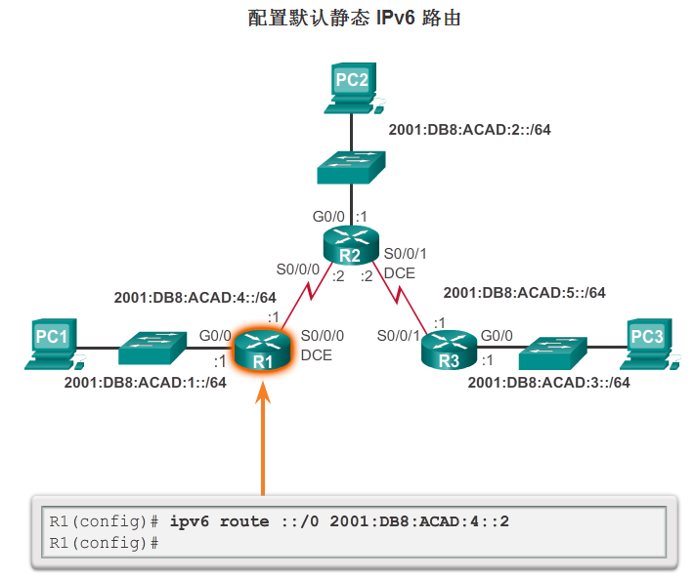
配置 IPv6 默认路由
配置默认静态 IPv6 路由

Slide 25
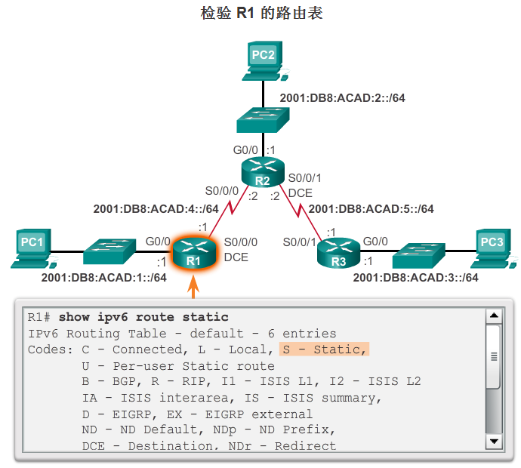
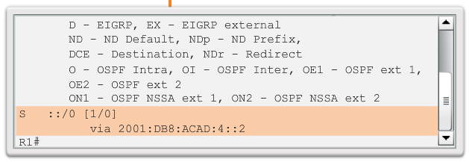
配置 IPv6 默认路由
检验默认静态路由

